Slide 1


2회차
기획하는 머리
AI콘텐츠 크리에이터 실무 · 촬영편집
아이템에서 채널 개설까지, 오늘 내 채널을 엽니다
2026. 10. 30 (금) · 1공학관
Notes:
[시작 전] 입장하는 대로 "앉은 자리 그대로" 앉아 있게 둡니다. 크루는 자리 기준으로 바로 묶습니다.
화면에는 1회차 입장 안내(QR) 이미지를 띄워 두면 단톡방 · 드라이브에 못 들어온 사람이 정리됩니다.

Slide 2
오늘의 시간표
2회차 · 기획하는 머리
1교시
기획이란 무엇인가 + 크루 다시 시작
크루 시트
오늘 남는 것
채널 1개
2교시
아이템 찾기
후보 30개 → 3개
+ 첫 쇼츠
+ 채널 콘셉트 한 장
+ 기획안 · 대본 초안
+ 스토리보드 3칸
3교시
레퍼런스 찾기와 해부
해부 시트 · 크루 발표
4교시
아이템 발전시키기와 채널 콘셉트
채널 콘셉트 한 장
5교시
기획안과 대본
기획안 · 대본 초안
6교시
스토리보드와 촬영 계획
스토리보드 3칸
모든 실습은 내 아이템 하나로
7교시
채널 열고 내놓기
채널 + 첫 쇼츠
Notes:
오늘 흐름 30초. "오전엔 아이템을 찾고, 오후엔 기획안을 쓰고, 마지막 시간엔 진짜로 채널을 엽니다."

Slide 3
지난주엔 크루를 말로만 만들었어요.
오늘은 앉은 자리 그대로 크루가 됩니다.
그리고 첫 활동부터 크루로 합니다
Notes:
실패를 먼저 인정하고 시작합니다. 어른 학습자는 이 솔직함에 잘 따라옵니다.
"지난주엔 이론이 많아서 각자 실습만 했죠. 그래서 크루가 있는지도 몰랐을 거예요. 오늘부터는 자리 그대로, 의자만 돌려서 크루로 합니다."

Slide 4
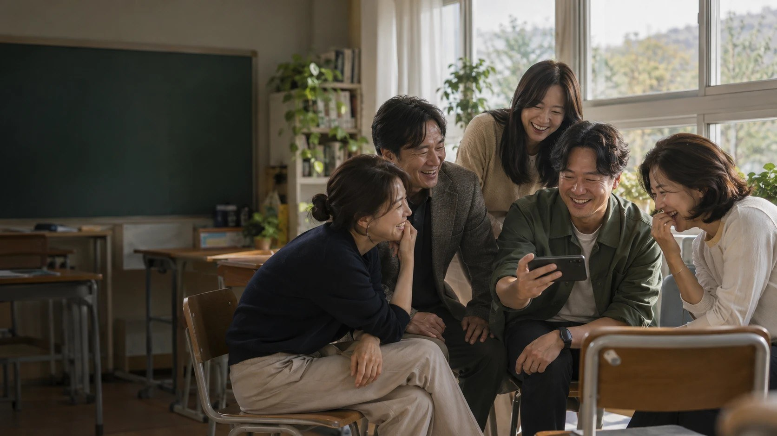
기획이란 무엇인가
1교시
01
크루로 다시 모이고, 프로는 찍기 전에 무엇을 정하는지
Notes:
목표: 크루 재출발(자리 기준 4 × 5) + 크루 체크인으로 첫 크루 활동 + 기획의 정의와 윤성원 PD 사례.

Slide 5


크루는 앉은 자리 그대로, 4크루 × 5명
1교시 · 기획이란 무엇인가
강사 · 화면
크루장 한 명
크루 1
크루 2
활동을 시작할 때 "시작할게요" 한마디
전원이 끝났는지 확인하고 손 들기
크루 시트 · 채널 주소를 크루 폴더에
크루 3
크루 4
나머지는 모두
역할 없이 서로 도와서. 먼저 끝난 사람이 옆 사람 돕기
의자만 돌려 앉기
Notes:
자리 이동은 없습니다. 지금 앉은 자리에서 가까운 5명이 한 크루.
강사가 손으로 구역을 나눠 주며 "여기부터 여기까지 크루 1"처럼 바로 묶습니다. 활동할 때는 의자만 돌려 앉기.
역할은 크루장 한 명만 정합니다. 나머지는 역할 없이 서로 도와서 진행합니다.

Slide 6
크루의 약속 세 가지
1교시 · 기획이란 무엇인가
01
02
03
시작 체크인
크루로 하는 활동
크루 전원 완료
교시가 시작되면 크루장이 "다 왔나, 준비됐나" 확인하고 손을 듭니다
교시마다 하나씩, 크루가 같이 해야 끝나는 활동이 있습니다
전원이 끝나면 크루 완료 카드를 세웁니다. 먼저 끝난 사람은 옆 사람을 돕기
막힘 규칙
1
옆 사람에게
2
크루 안에서 같이
3
강사 호출 카드
개인 순위는 없습니다. 매 교시 목표는 "크루 전원 완료"
Notes:
매 교시 같은 순서를 반복합니다. 의식이 반복되면 크루가 자리 잡습니다.
막힘 규칙도 다시: 막히면 옆 사람 → 크루 안에서 같이 → 그래도 안 되면 강사 호출 카드.

Slide 7
크루 시트 쓰기
1교시 · 기획이란 무엇인가 · 크루 시트
크루 활동
☐ 크루 번호와 크루 이름 (임시여도 OK)
☐ 다섯 명 이름과 크루장 한 명
☐ 각자 생각 중인 아이템 갈래 (사업 홍보 · 취업 · 전문가 · 개인)
☐ 크루 단톡이 필요하면 크루장이 만들기 (선택)
크루 이름 예시
트리 장식처럼
별 · 종 · 방울 · 리본
우리 크루답게
"아이디어 공장" "새벽 네 시"
크루 시트는 크루장이 사진 찍어 드라이브 크루 폴더에 올려 두기
Notes:
워크북 2쪽. 크루가 직접 적습니다. 크루 이름은 임시여도 괜찮고 7교시에 바꿔도 됩니다.
강사는 돌면서 크루마다 크루장이 누구인지만 확인합니다.

Slide 8
크루 체크인 · 과제 1편씩 보여 주기
1교시 · 기획이란 무엇인가 · 크루 체크인
크루 활동
폰으로 보여 주기 · 1분씩
제일 좋았던 1편 + 좋은 이유 한 줄
1
크루 대표 1편 고르기 · 3분
"우리 모두가 끝까지 본 영상"
2
적기 · 1분
워크북 크루 시트에 제목 · 채널 · 고른 이유
3
크루 대표 1편은 3교시에 크루가 함께 해부합니다
Notes:
1회차 과제(저장한 콘텐츠 10편)에서 "제일 좋았던 1편"을 1분씩. 크루장이 1분을 알려 줍니다.
다 보고 나면 크루가 "크루 대표 1편"을 고릅니다. 3교시에 이 영상을 크루가 함께 해부합니다.
과제를 못 해 온 사람은 지금 2분 안에 하나 찾아서 참여(탓하지 않기).

Slide 9
기획은 찍기 전에
정하는 것
누구에게 · 무엇을 · 왜 · 어떻게
Notes:
1회차에서 본 제작 공정 7단계의 첫 단계. "카메라를 들기 전에 이 네 가지가 정해져 있으면, 찍는 시간이 절반이 됩니다."

Slide 10



기획의 네 질문
1교시 · 기획이란 무엇인가
누구에게
무엇을
왜
어떻게
근처 직장인, 비 오는 날 점심 후
창가 자리와 시그니처 라떼
"비 오는 날, 여기 창가 자리 하나면 충분해요"
30초 세로 릴스, 우유가 퍼지는 슬로 3초 훅
네 질문에 한 줄씩 답하면 기획이 됩니다. 오늘 내 아이템으로 이 네 줄을 채웁니다
Notes:
1회차 카페 30초 릴스로 다시 보기. 네 질문에 한 줄씩 답할 수 있으면 기획이 된 것.
기획 = 시청자가 3초 안에 "이건 나를 위한 거다"라고 느끼게 만드는 설계.

Slide 11
사례 ① 안원잘부: 탈락한 기획안이 채널이 되기까지
1교시 · 기획이란 무엇인가 · 윤성원 PD 사례
01
02
03
04
05
06
제안
탈락
직접
첫 영상
성장
확인
외부 프로젝트에 원이를 호스트로 제안
기획안이 떨어짐
"이거 안 되면 내가 해야겠다"
"연수 아저씨"와 찍어 20만 회
사투리 · 일본어 기획 → "거제" 밈
성장 계기를 데이터로 확인
제작 공정으로 보면
기획 → 촬영 → 발행 → 분석 → 다시 기획. 탈락은 끝이 아니라 "내 채널로 해 보자"의 시작이었습니다
출처: iMBC 연예(2026.7), 위버스 매거진 인터뷰 · 공개 자료 기준
Notes:
윤성원 PD(스튜디오 솔파). 공개 기사 · 인터뷰 기준(iMBC 연예 2026.7, 위버스 매거진).
"리센느 아는 사람?" 손 들기 → 몰라도 "곰" · "거제" 밈은 본 적 있는지. 기획이 출연자를 모르는 사람에게까지 닿게 한다.
수업 전 원본 영상 확인: "곰을 만났을 때 대처법", 사투리 편, 거제 편.

Slide 12
사례 ② ③ 같은 사람도 새롭게, 타깃은 뒤집어서
1교시 · 기획이란 무엇인가 · 윤성원 PD 사례
존이냐박이냐
ODG
같은 사람, 새 콘셉트
타깃을 뒤집기
이미 아는 가수도 "기우제" 커버 · 베를린 클럽 도전기로 새로워진다
"베를린 클럽을 아는 사람은 1%도 안 된다" → 모르는 사람 기준으로 설명
아이들이 나오지만 보는 사람은 어른
어른의 어린 시절을 떠올리게 하는 기획
→ 내 아이템에 새 옷을 입히면?
→ 내 아이템을 뜻밖의 사람에게 보여 주면?
출처: 위버스 매거진 인터뷰, 유튜브 공식 블로그(2022.5), 마리끌레르(2021.6) · 공개 자료 기준
Notes:
존이냐박이냐: 이미 유명한 가수도 콘셉트(걸그룹 노래 커버 "기우제", 베를린 클럽 도전기)로 새로워진다. "베를린 클럽을 아는 사람은 대한민국의 1%도 안 된다"는 전제로 기획(위버스).
ODG: 아이들이 나오지만 어른 시청자를 위한 채널. 어른의 어린 시절 회상을 건드린다(유튜브 공식 블로그 2022.5).
질문: "여러분 아이템에서 '뒤집을 수 있는 것'은 뭘까요?"

Slide 13
기획 원칙 일곱 가지
1교시 · 기획이란 무엇인가 · 윤성원 PD 사례
나를 모르는 사람 기준
이름 대신 "사투리 쓰는 아이돌"처럼 특징으로 소개
출연자 강점에 맞춘 연출
나는 즉흥형인가, 설정형인가
1
5
팬덤보다 대중
업계 용어 없이도 이해되게
구독할 이유 설계
"구독하면 ○○한 느낌" 한 줄
2
6
틀은 시작 · 끝 · 지점 몇 개
나머지는 현장에서 자유롭게
채널명
심플하게, 또는 대화 소재가 될 만큼 궁금하게
3
7
콘셉트는 놀이터
배경 · 옷 · 소품까지 한 그림으로
워크북 3쪽: 내 채널에 적용하면?
4
Notes:
공개 인터뷰에서 뽑은 원칙을 우리 과제 언어로. 다 외울 필요 없이, 오늘 실습마다 하나씩 다시 나옵니다.
2교시: 1 · 2 / 4교시: 6 · 7 / 6교시: 3 · 4 / 5 → 3회차 촬영.

Slide 14




기획자의 태도
1교시 · 기획이란 무엇인가 · 윤성원 PD 사례
새로움은 감정이다
비밀은 없다
안 되면 내가 한다
데이터로 확인한다
완전히 새로운 것은 없다. 사람들이 "새롭다고 느끼는" 감정을 좇는다
알고리즘에 비밀은 없다. 콘텐츠가 좋으면 된다. 흐름은 많이 보며 관찰한다
기획안이 거절되자 직접 채널을 열었다
무엇이 통했는지 숫자로 확인하고 다음 기획에
오늘 7교시, 우리도 "안 되면 내가 한다"로 채널을 엽니다
출처: 위버스 매거진 인터뷰, 유튜브 공식 블로그(2022.5), iMBC 연예(2026.7) · 공개 자료 기준
Notes:
윤성원 PD 인터뷰에서 뽑은 태도 네 가지. 특히 "안 되면 내가 한다"는 오늘 7교시 채널 열기로 바로 이어집니다.
마무리 멘트: "오늘 우리도 '안 되면 내가 한다'로 갑니다. 마지막 시간에 진짜 채널을 엽니다."

Slide 15
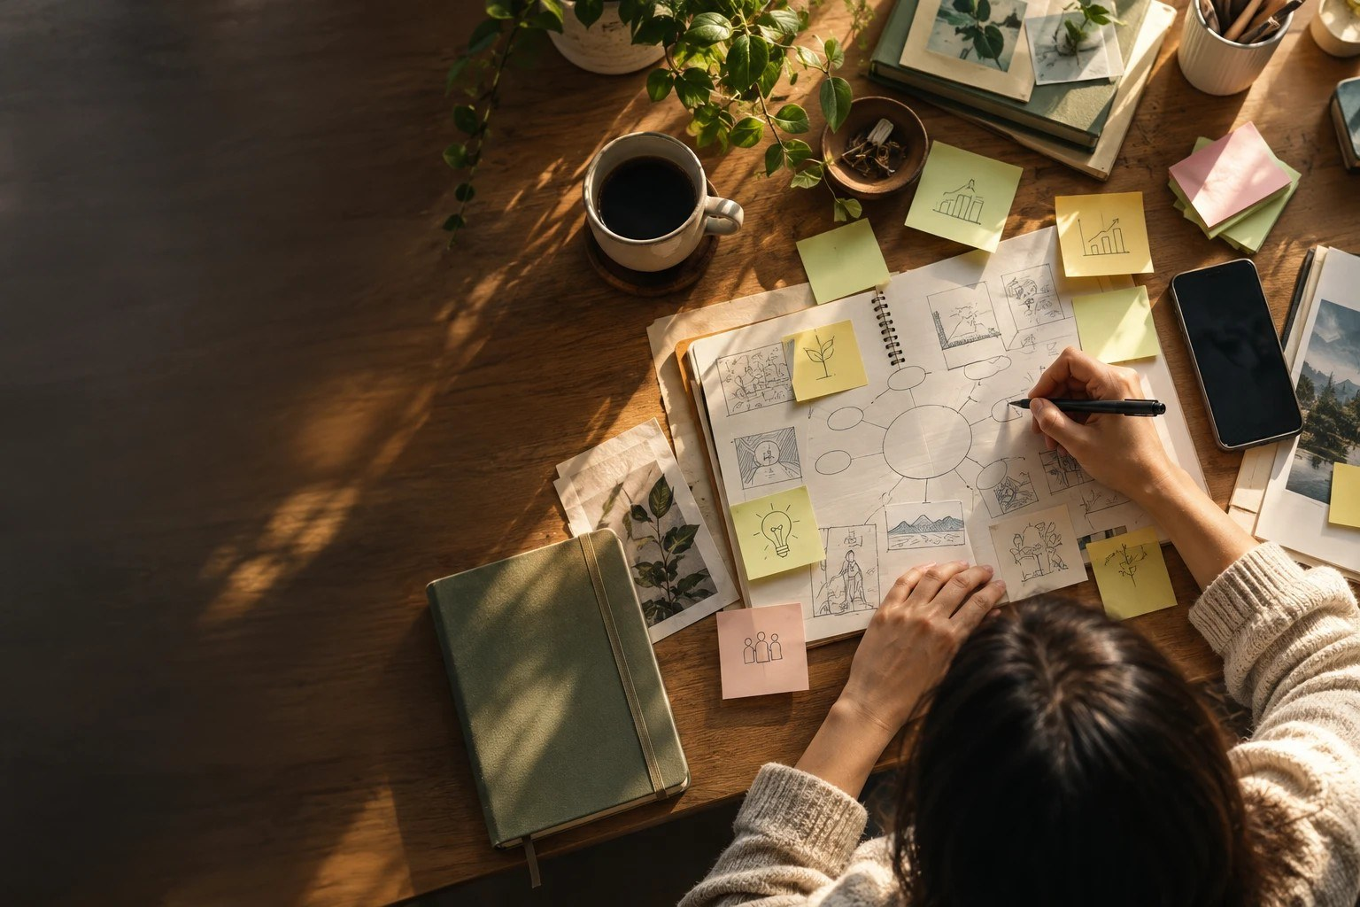
아이템 찾기
2교시
02
내 안에서, 그리고 시장에서. 후보 30개에서 3개로
Notes:
목표: 내 안 4칸 + 시장 4방법으로 후보를 넓히고, ChatGPT로 30개 → 5기준으로 3개 → 크루 투표.

Slide 16
아이템은 두 곳에서 찾습니다
2교시 · 아이템 찾기
내 안에서
내
아이템
시장에서
경력 · 사업
취미 · 의외의 모습
검색 · 댓글
저장 · 트렌드
나만 재미있음
남들과 똑같음
두 원이 겹치는 곳: 내가 계속 할 수 있고, 누군가 찾고 있는 것
Notes:
내 안에만 있으면 나만 재미있고, 시장에만 있으면 남들과 똑같아요. 두 원이 겹치는 곳이 내 아이템.

Slide 17



내 안에서 찾는 네 칸
2교시 · 아이템 찾기
경력
사업
취미
의외의 모습
오래 한 일, 남들이 나에게 자주 묻는 것
지금 하는 일, 하고 싶은 일, 팔고 싶은 것
돈과 시간을 써 가며 하는 것
주변이 "그걸 네가?" 하고 놀라는 것
"의외의 모습"은 짝이 찾아 줍니다: "제가 뭘 하면 놀라세요?"
Notes:
워크북 4쪽. 칸마다 3개 이상, 생각나는 대로 적습니다. 4분 + 짝에게 "의외의 모습" 물어보기 3분.
"의외의 모습"은 내가 못 보는 칸이라 짝이 대신 찾아 줍니다.

Slide 18


시장에서 찾는 네 가지 방법
2교시 · 아이템 찾기
검색 자동완성
댓글 속 질문
저장 많은 주제
데이터랩 · 트렌드
유튜브 · 네이버 검색창에 아이템을 치다 멈추면 사람들이 많이 찾는 말이 나옵니다
인기 영상 댓글의 "이건 어떻게 해요?"가 다음 영상 아이템
조회수보다 저장 · 공유가 많은 영상이 진짜 필요한 정보
네이버 데이터랩 · 구글 트렌드로 관심이 오르는지 내리는지
검색창 · 댓글 · 저장 수는 시청자가 남긴 "주문서"입니다
Notes:
사람들이 이미 찾고 있는 것을 확인하는 법. 메뉴 이름은 앱 버전마다 조금씩 다를 수 있어요.
시연: 유튜브 검색창에 "40대 이직" 같은 말을 치다 멈추고 자동완성 보여 주기.

Slide 19


네 갈래 중 내 길은?
2교시 · 아이템 찾기
사업 홍보
취업 포트폴리오
전문가 · 강사
개인 채널
동네 빵집 "오늘 첫 빵"
마케터 지원자의 "브랜드 1분 해부"
20년 차 정리수납 강사의 "버리기 전에 1분"
노견과 사는 "느린 산책 일기"
성공 기준 · 문의 · 방문
성공 기준 · 면접에서 보여 줄 결과물
성공 기준 · 신뢰 · 강의 문의
성공 기준 · 꾸준함 · 구독
예시는 모두 가상입니다. 내 갈래의 "성공 기준"부터 정하면 아이템이 좁혀집니다
Notes:
이 과정의 아이템은 네 갈래 중 하나. 예시는 모두 가상입니다(5교시에 예시 기획안 4종으로 다시 봅니다).
갈래마다 성공 기준이 다릅니다: 사업 홍보는 문의 · 방문, 취업은 면접에서 보여 줄 결과물, 전문가는 신뢰와 문의, 개인 채널은 꾸준함과 구독.

Slide 20
실습 · ChatGPT로 후보 30개
2교시 · 아이템 찾기 · 실습
ChatGPT에 복사해 쓰기
잘 쓰는 법
나는 [네 칸: 경력 · 사업 · 취미 · 의외의 모습]을 가진 사람이야.
[갈래: 사업 홍보 / 취업 포트폴리오 / 전문가 · 강사 / 개인 채널]로 유튜브 쇼츠 채널을 만들고 싶어.
내 네 칸을 섞어서 채널 아이템 후보 30개를 표로 줘.
칸: 아이템 한 줄 · 누가 보면 좋을지 · 첫 영상 제목 예시.
폰 하나로 찍을 수 있는 것만, 과장 없이.
네 칸은 짧아도 구체적으로
"더 엉뚱하게 10개"로 한 번 더
마음에 드는 후보에 별표만
고르는 건 다음 장의 기준으로
AI는 후보를 많이, 고르는 건 내가
Notes:
워크북 4쪽의 네 칸을 그대로 붙여 넣습니다. 30개 중 마음에 드는 것에 별표만.
AI는 후보를 많이 내는 데 강하고, 고르는 건 사람이 합니다.

Slide 21
30개에서 3개로 · 다섯 가지 기준
2교시 · 아이템 찾기
기준 | 질문 | 1점 | 3점
계속 만들 수 있나 | 이 주제로 30편을 찍을 수 있나? | 5편이면 끝 | 30편도 가능
보고 싶은 사람이 있나 | 검색 · 댓글 · 저장으로 확인되나? | 나만 궁금 | 찾는 사람 많음
내가 할 이유가 있나 | 왜 하필 내가 말하나? | 누구나 가능 | 내 경험이 있음
폰으로 찍을 수 있나 | 장소 · 사람 · 장비가 되나? | 어려움 | 바로 가능
일 · 수익으로 이어지나 | 내 갈래의 성공 기준에 닿나? | 상관없음 | 바로 이어짐
합계 상위 3개가 내 후보. 동점이면 "30편 만들 수 있나"가 이깁니다
Notes:
별표한 후보 중 5개를 골라 기준마다 1~3점. 합계 상위 3개가 내 후보.
가장 중요한 건 1번: 30편을 만들 수 있나. 3편 만들고 지치는 아이템은 채널이 못 됩니다.

Slide 22
크루 활동 · 3개 중 하나 골라 주기
2교시 · 아이템 찾기 · 크루 활동
크루 활동
후보 3개 말하기 · 30초
한 줄씩: "○○한 사람이 보는 ○○ 채널"
1
크루원 투표 · 30초
"제일 보고 싶은 것"에 손가락 1 · 2 · 3
2
크루원 한마디 · 1분
왜 그게 보고 싶은지 한 줄
3
투표는 참고, 결정은 내가. 확정은 3주 과제 1주차(11/6)까지
Notes:
한 사람당 2분: 후보 3개를 말하면 크루원 4명이 "제일 보고 싶은 것"에 손가락으로 투표. 크루장이 시간을 알려 줍니다.
투표는 참고일 뿐, 최종 결정은 본인. 3주 과제 1주차에 확정하면 됩니다.

Slide 23
점심 시간
오후 첫 시간은 크루 대표 1편을 함께 해부합니다
Notes:
점심 전에: 1교시에 고른 크루 대표 1편의 링크를 크루장이 단톡방이나 크루 폴더에 올려 두기.

Slide 24
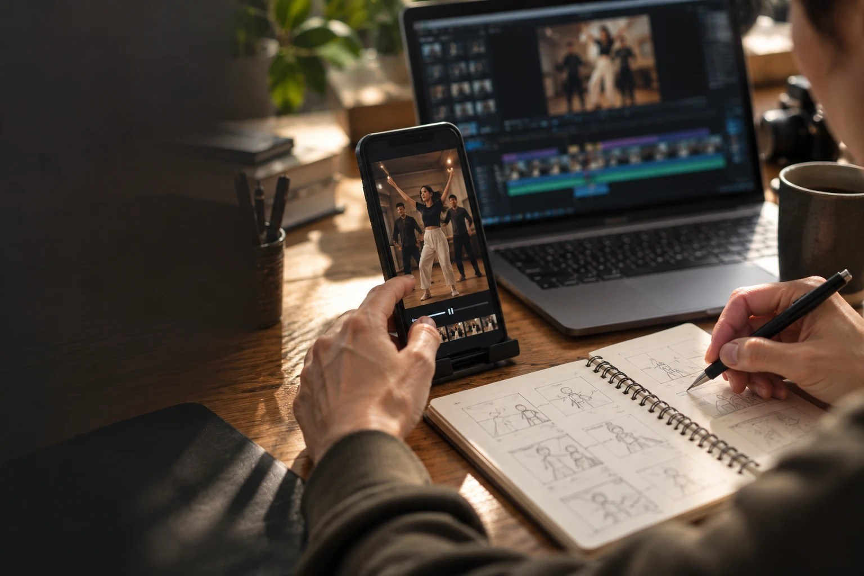
레퍼런스 찾기와 해부
3교시
03
잘된 영상은 따라 할 대상이 아니라 해부할 대상
Notes:
목표: 플랫폼별 찾는 법 → 해부 6칸 + 구조 분석 → AI 1차 해부 후 직접 고치기 → 크루 대표 1편 크루 해부 · 발표.

Slide 25



플랫폼마다 찾는 법이 다릅니다
3교시 · 레퍼런스 찾기와 해부
유튜브
인스타그램
틱톡
네이버
검색 후 필터로 업로드 날짜 · 길이 · Shorts 고르기. 채널에 들어가 "인기" 순으로 잘된 영상 보기
릴스 탭에서 검색, 마음에 드는 릴스는 저장 → 컬렉션으로 주제별 정리
검색 후 필터로 기간 · 정렬 바꾸기, 즐겨찾기에 모으기
클립 · 블로그 검색. 국내 소상공인 · 지역 아이템은 네이버에서 먼저
찾고 → 저장하고 → 한 곳에 모으기. 과제는 레퍼런스 10개
Notes:
메뉴 이름 · 필터는 앱 버전마다 바뀔 수 있어요. "찾고 → 저장하고 → 모아 두기"가 핵심.
과제: 레퍼런스 10개를 플랫폼 상관없이 한 곳(내 저장 폴더 · 메모)에 모으기.

Slide 26
해부 여섯 칸
3교시 · 레퍼런스 찾기와 해부
①
누가
②
누구에게
③
무엇을
채널 · 출연자는 어떤 사람?
보는 사람은 누구? 나이 · 상황
주제 한 줄
④
어떻게
⑤
왜 보나
⑥
가져올 것 · 버릴 것
형식 · 길이 · 톤 · 촬영 방식
구독할 이유, 얻는 느낌
내 채널에 쓸 것 하나, 안 쓸 것 하나
⑤ "왜 보나"가 답해지면 해부는 끝난 것
Notes:
워크북 5쪽(해부 시트). 영상 한 편을 이 여섯 칸으로 쪼개면 "왜 잘됐는지"가 보입니다.
⑤ 왜 보나가 가장 어렵고 가장 중요합니다. 1교시 원칙 6 "구독할 이유".

Slide 27
구조 분석 · 숫자로 세어 보기
3교시 · 레퍼런스 찾기와 해부
첫 3초
무엇이 보이고 들리나? 3초 안에 무슨 영상인지 알 수 있나
컷 수
30초에 몇 컷? 한 컷은 평균 몇 초
1
2
자막
크기 · 위치 · 색 · 말투. 소리 없이 봐도 이해되나
소리
음악 · 효과음 · 내레이션 · 현장음
3
4
제목
어떤 단어가 앞에 오나, 숫자 · 질문이 있나
썸네일 · 첫 화면
글자 몇 개, 얼굴이 있나, 색
5
6
느낌 말고 숫자로: "빠르다" 대신 "30초에 14컷"
Notes:
해부 6칸이 "무엇"이라면 구조 분석은 "어떻게 만들었나". 직접 세어 봐야 보입니다.
30초 쇼츠의 컷 수를 세어 보면 보통 생각보다 많습니다. 1회차 "컷의 문법"과 연결.

Slide 28
AI로 1차 해부, 그리고 내 눈으로 고치기
3교시 · 레퍼런스 찾기와 해부
ChatGPT에 복사해 쓰기
AI의 몫 / 사람의 몫
아래 영상 정보를 보고 "해부 6칸"으로 정리해 줘.
① 누가 ② 누구에게 ③ 무엇을 ④ 어떻게 ⑤ 왜 보나 ⑥ 내 채널에 가져올 것 · 버릴 것
내 채널은 [내 아이템 한 줄]이야.
제목: [ ]
설명: [ ]
자막 · 대본: [ ] (화면 캡처 2~3장 첨부)
모르는 칸은 지어내지 말고 "확인 필요"라고 써 줘.
AI: 빠른 초안, 놓친 칸 채우기
사람: 영상을 직접 보고 첫 3초 · 컷 수 확인, "확인 필요" 칸 채우기, ⑥은 반드시 내가
링크만 주면 AI가 지어낼 수 있어요. 정보를 주고, 내 눈으로 확인하기
Notes:
시연: 크루 하나의 대표 영상으로 강사가 직접. 주의: 링크만 주면 AI가 영상을 실제로 보지 못하고 그럴듯하게 지어낼 수 있습니다.
제목 · 설명 · 자막(스크립트) · 화면 캡처를 주고 6칸 초안을 받은 뒤, 영상을 직접 보며 틀린 칸을 고칩니다.

Slide 29
크루 활동 · 크루 대표 1편 해부와 발표
3교시 · 레퍼런스 찾기와 해부 · 크루 활동
크루 활동
15분 해부
크루당 2분 발표
☐ 다 같이 한 번 보기 (소리 켜고 · 끄고)
☐ 컷 수 세기, 첫 3초 적기
☐ 한 사람이 AI 1차 해부
☐ 6칸을 크루 시트 한 장으로
첫 3초에 무엇이 있었나
사람들이 왜 볼까 (구독할 이유)
우리 크루가 가져갈 것 하나
발표는 크루장이나 자원한 사람이. 화면 띄우고 읽기만 해도 OK
Notes:
15분 해부 + 크루당 2분 발표. 크루장이 진행하고, 나머지는 할 일을 나눠 서로 돕습니다(누가 AI 해부, 누가 컷 세기, 누가 발표).
발표 형식은 화면 띄우기 또는 자리에서 말하기. 말하기 부담이면 크루 시트를 화면에 띄워 읽기만 해도 됩니다.

Slide 30
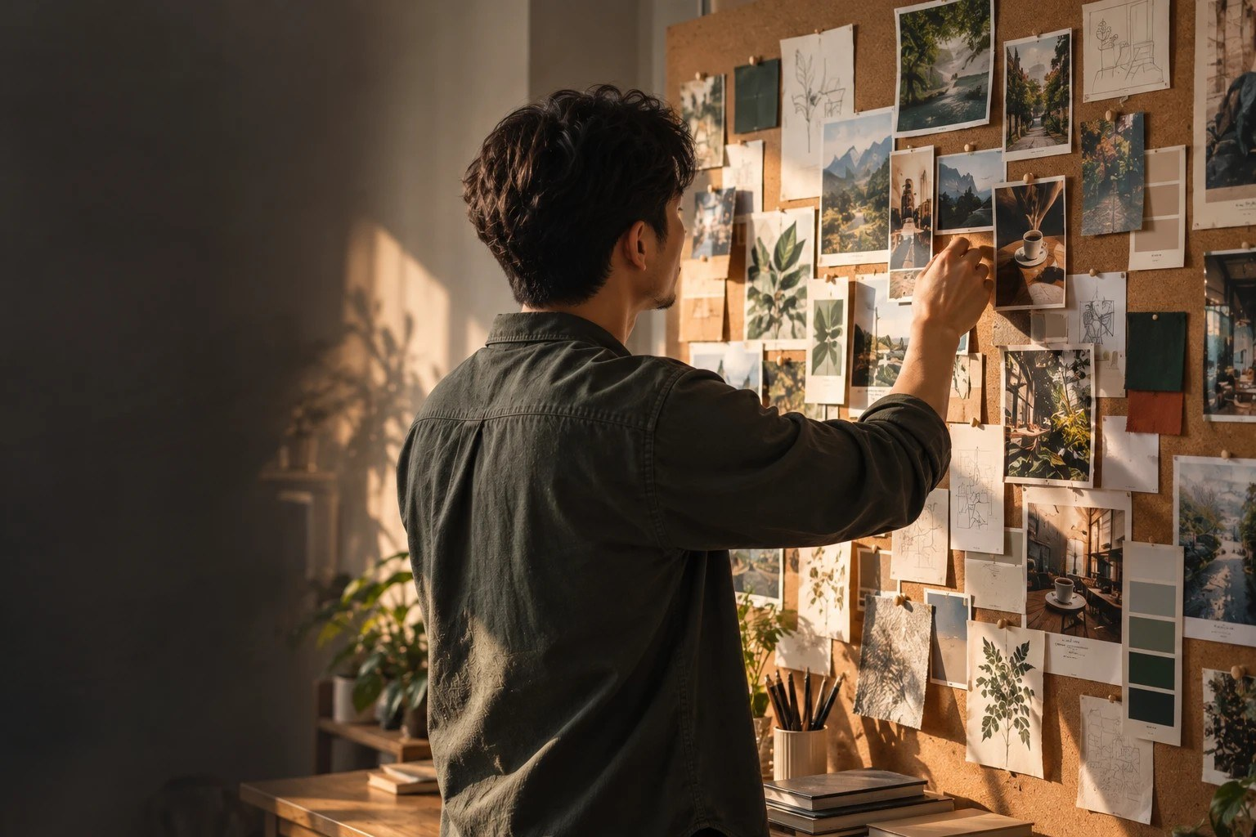
아이템 발전시키기와 채널 콘셉트
4교시
04
형식은 빌리고 내용은 내 것으로. 채널 콘셉트 한 장
Notes:
목표: 가져올 것 · 버릴 것 → 각도 공식 → 타깃 한 사람 → 구독할 이유 → 시리즈 제목 → 채널 이름 · 소개 → 콘셉트 한 장 + 나를 모르는 사람 테스트.

Slide 31
가져올 것과 버릴 것
4교시 · 아이템 발전시키기와 채널 콘셉트
가져올 것 · 형식
버릴 것 · 그 사람만의 것
☐ 길이와 컷 속도
☐ 첫 3초 구조 (결과 먼저 · 질문)
☐ 자막 스타일 · 시리즈 방식
☐ 촬영 각도 · 소리 쓰는 법
☐ 출연자의 얼굴 · 말투 · 유행어
☐ 그 채널만의 이야기와 소재
☐ 따라 하기 어려운 장비 · 장소
☐ 내 갈래와 안 맞는 톤
그대로 베끼면 남의 채널, 구조를 빌리면 내 채널
Notes:
레퍼런스에서 가져오는 건 "형식"과 "구조", 내용은 내 경험으로. 그대로 베끼면 남의 채널, 구조를 빌리면 내 채널.

Slide 32
나만의 각도 공식
4교시 · 아이템 발전시키기와 채널 콘셉트
아이템
×
나만의 경험 · 관점
×
형식
= 채널 각도
아이템 | 나만의 경험 · 관점 | 형식 | 채널 각도
정리수납 | 20년 차 강사의 실패담 | 1분 숏폼 | "버리기 전에 1분"
동네 빵집 | 새벽 4시에 굽는 사장의 시간 | 아침 쇼츠 | "오늘 첫 빵"
반려견 | 열두 살 노견과의 느린 하루 | 브이로그 | "느린 산책 일기"
Notes:
같은 아이템도 각도가 다르면 다른 채널. 가운데 칸 "나만의 경험 · 관점"이 핵심이고, 1교시 원칙 1 "나를 모르는 사람 기준"을 떠올리기.
예시는 모두 가상.

Slide 33

타깃은 한 사람
4교시 · 아이템 발전시키기와 채널 콘셉트
나이 · 상황
지금 어떤 시기를 지나고 있나
1
지수 씨 (38)
가상의 예시
고민
밤에 검색하게 만드는 문제
2
아이 둘, 맞벌이, 이사 한 달 전
고민: 버려야 하는데 못 버린다
폰 보는 때: 밤 11시, 아이 재우고
검색어: "이사 전 버릴 것" "정리 순서"
폰 보는 때
언제, 몇 분이나 보나 → 영상 길이
3
검색어
그 사람이 실제로 치는 말 → 제목
4
"20~40대 여성"은 통계, "이사 한 달 전 지수 씨"는 타깃
Notes:
"20~40대 여성"은 타깃이 아니라 통계. 한 사람을 정하면 말투 · 길이 · 올리는 시간이 정해집니다.
예시는 가상(정리수납 채널). 워크북 7쪽에 내 타깃 한 사람을 이 다섯 줄로.

Slide 34
구독할 이유 한 줄
4교시 · 아이템 발전시키기와 채널 콘셉트
구독하면 ○○○○한 느낌
사람
감성
얻는 것
"새벽 4시 사장님을 응원하게 되는 느낌"
"하루가 느려지는 느낌"
"집이 하루에 한 칸씩 가벼워지는 느낌"
오늘 첫 빵
느린 산책 일기
버리기 전에 1분
이 한 줄이 채널 소개글 첫 문장이 됩니다
Notes:
1교시 원칙 6. 존이냐박이냐 인스타는 "영어 실력이 오르는 느낌"(위버스). 사람 · 감성 · 얻는 느낌 중 하나로.
워크북 7쪽 한 줄. 예시는 가상.

Slide 35
시리즈 제목 10개 → 3개만 남기기
4교시 · 아이템 발전시키기와 채널 콘셉트
ChatGPT에 복사해 쓰기
남길 3개 고르는 기준
내 채널 각도는 [각도 한 줄], 타깃은 [타깃 한 사람 다섯 줄]이야.
같은 틀로 계속 찍을 수 있는 쇼츠 시리즈 제목 10개를 줘.
조건: 15자 이내, 타깃이 실제로 검색할 단어를 앞에,
숫자나 질문을 쓴 것 3개 이상, 과장 금지.
각 제목 옆에 첫 편 아이디어 한 줄.
☐ 타깃이 검색할 말이 들어 있나
☐ 같은 틀로 10편 이상 가능한가
☐ 제목만 봐도 무슨 영상인지 아나
☐ 내 각도가 느껴지나
시리즈는 "다음 편이 기다려지는 틀". 3개면 3주 과제에 충분합니다
Notes:
시리즈 = 같은 틀로 계속 찍을 수 있는 묶음. ChatGPT로 10개 받고, 고를 땐 "타깃 한 사람이 검색할 말이 들어 있나"로.

Slide 36




채널 이름 · 핸들 · 소개글
4교시 · 아이템 발전시키기와 채널 콘셉트
채널 이름
핸들 @
소개글 두 줄
프로필 · 배너
심플하게 또는 궁금하게. 소리 내어 한 번에 말할 수 있게
영문 · 숫자 · 짧게. 후보 3개 준비 (중복 불가)
1줄: 구독할 이유 / 2줄: 언제 · 무엇을 올리는지
작게 봐도 알아보는 한 가지 그림, 배너엔 한 문장
소개글 예 (가상)
집이 하루에 한 칸씩 가벼워지는 1분. / 20년 차 정리수납 강사가 매주 화 · 금, 버리기 전에 볼 영상을 올립니다.
Notes:
1교시 원칙 7: 심플하게, 또는 대화 소재가 될 만큼 궁금하게. 7교시에 바로 이 이름으로 채널을 엽니다.
핸들(@)은 채널 주소. 영문 · 숫자로, 짧고 읽기 쉽게. 이미 있는 핸들은 쓸 수 없으니 후보 3개.

Slide 37
실습 · 채널 콘셉트 한 장
4교시 · 아이템 발전시키기와 채널 콘셉트 · 실습
1
각도
[아이템] × [나만의 경험 · 관점] × [형식]
2
타깃 한 사람
나이 · 상황 · 고민 · 폰 보는 때 · 검색어
3
구독할 이유
"구독하면 ○○한 느낌"
4
시리즈 3개
같은 틀로 계속 찍을 수 있는 제목
5
채널 이름 · 핸들
이름 + @핸들 후보 3개
6
소개글 두 줄
구독할 이유 / 언제 · 무엇을
기본은 1~3번, 도전은 6번까지. 다 못 채운 칸은 3주 과제 1주차에
Notes:
워크북 7쪽. 위에서부터 채우고, 막히는 칸은 ChatGPT에 앞 칸들을 주고 후보를 받습니다. 크루 안에서 서로 봐 주기.
기본: 각도 · 타깃 · 구독할 이유 / 도전: 시리즈 3개 · 이름 · 핸들 · 소개글까지.

Slide 38
크루 활동 · 나를 모르는 사람 테스트
4교시 · 아이템 발전시키기와 채널 콘셉트 · 크루 활동
크루 활동
10초 보여 주고 → "무슨 채널 같아요?"
통과
다시
답이 내 의도와 같다 → 그대로 간다
답이 다르다 → 그 사람이 쓴 단어를 받아 적어 제목 · 소개글에
시청자가 읽은 단어가 정답. 그 단어로 제목과 소개글을 고칩니다
Notes:
1교시 원칙 1을 직접 확인. 짝 · 크루원에게 콘셉트 한 장을 10초만 보여 주고 "무슨 채널 같아요?"
답이 내 의도와 같으면 통과, 다르면 그 사람이 말한 단어를 받아 적기. 그게 시청자가 실제로 읽는 내 채널입니다.

Slide 39

기획안과 대본
5교시
05
한 장의 기획안, 30초의 대본
Notes:
목표: 기획안 양식 → 갈래별 예시 4종 → 대본 3단 구조 · 훅 6가지 → AI 초안을 내 말투로 → 크루 훅 판정.

Slide 40
기획안은 이 한 장
5교시 · 기획안과 대본
채널 콘셉트
시리즈 5편 목록
누구에게 · 무엇을 · 왜 · 어떻게
각도 · 타깃 한 사람 · 구독할 이유
채널 이름 · 소개글
편 번호 · 제목 · 한 줄 내용. 같은 틀로 이어지는지 확인
대표 영상 1편
제목 · 길이 · 형식 · 훅(첫 3초) · 핵심 장면 3개
→ 3주 과제에서 이 1편을 대본 · 스토리보드 · 촬영까지
← 4교시에 만든 한 장
Notes:
워크북 8쪽. 4교시 콘셉트 한 장 + 시리즈 5편 + 대표 영상 1편 = 기획안. 3회차에 이 한 장으로 발표합니다.

Slide 41
갈래별 예시 기획안 4종 (가상)
5교시 · 기획안과 대본
사업 홍보
취업 포트폴리오
전문가 · 강사
개인 채널
오늘 첫 빵
브랜드 1분 해부
버리기 전에 1분
느린 산책 일기
타깃
타깃
타깃
타깃
출근길 직장인
마케팅 채용 담당자
이사 앞둔 맞벌이 부모
퇴근 후 지친 직장인
각도
각도
각도
각도
새벽 4시 굽는 사장의 시간
지원자가 직접 고른 브랜드 분석
20년 차 강사의 실패담
열두 살 노견과의 하루
대표 영상 훅
대표 영상 훅
대표 영상 훅
대표 영상 훅
"오늘 첫 빵 나왔습니다" 15초
"이 광고, 왜 3초 만에 멈췄을까"
"이건 버리지 마세요" 결과 먼저
현장음만 30초, 자막 한 줄
모두 가상의 예시입니다 · 전체 기획안은 핸드북 2장 부록
Notes:
핸드북 2장 부록에 전체 버전. 내 갈래 예시를 펼쳐 놓고 따라 쓰면 됩니다. 모두 가상의 예시.

Slide 42
대본은 세 덩어리
5교시 · 기획안과 대본
훅 0–3초
본론 3–24초
마무리 24–30초
훅
본론
마무리
0–3초
3–24초
24–30초
약속하기: 끝까지 볼 이유
약속 지키기: 보여 주기, 과정, 핵심 장면 3개
한 줄 정리 + 다음 행동 (저장 · 구독 · 댓글)
훅에서 한 약속을 본론에서 반드시 지키기. 안 지키면 "낚시"가 됩니다
Notes:
30초 쇼츠 기준. 훅에서 약속하고, 본론에서 그 약속을 지키고, 마무리에서 한 줄로 정리 + 다음 행동.
1회차 카페 릴스 타임라인(0–3초 훅 / 3–24초 본론 / 24–30초 마무리)과 같은 구조.

Slide 43
훅 여섯 가지
5교시 · 기획안과 대본
1
질문
2
결과 먼저
3
반전
"이사 전에 제일 먼저 버릴 건?"
완성된 빵부터 보여 주고 "이게 새벽 4시부터"
"버리라고 하는 정리 강사가 절대 안 버리는 것"
4
숫자
5
공감 상황
6
비포 · 애프터
"이 광고, 3초 만에 멈춘 이유 2가지"
"퇴근하고 문 열면 꼬리부터 흔드는 애"
어질러진 서랍 → 1분 뒤
내 대표 영상에 맞는 훅 두 개를 골라 한 줄씩
Notes:
첫 3초에 쓸 수 있는 여섯 가지 틀. 예시는 가상의 채널들. 내 대표 영상에 맞는 것 두 개를 골라 각각 한 줄씩 써 보기.

Slide 44


AI 초안을 내 것으로 만드는 네 단계
5교시 · 기획안과 대본
디테일 먼저
말투 샘플
소리 내 읽기
과장 지우기
내 경험 디테일 3개를 먼저 적어 AI에게 넣게 하기 (숫자 · 장소 · 실패담)
평소 카톡이나 말한 문장 3개를 주고 "이 말투로"
읽다가 걸리는 문장은 내 말로 바꾸기
"최고 · 무조건 · 100%"와 확인 안 된 정보 지우기
AI는 초안, 디테일과 말투와 사실 확인은 내가
Notes:
AI 대본은 "누구나 쓸 수 있는 말"이 됩니다. 내 경험 디테일과 내 말투가 들어가야 내 채널.
설문에서 많이 원한 "내 일에 바로 쓰는 결과물"이 되려면 이 네 단계가 필수.

Slide 45
실습 · 대표 영상 대본 초안
5교시 · 기획안과 대본 · 실습
ChatGPT에 복사해 쓰기
받은 뒤에
내 대표 영상은 [제목], 길이 [30초], 타깃은 [타깃 한 사람]이야.
내 경험 디테일: [1] [2] [3]
내 말투 샘플: "[평소 말 1]" "[평소 말 2]"
훅(0–3초) · 본론 · 마무리로 30초 대본을 써 줘.
훅은 질문 / 결과 먼저 / 숫자 버전으로 3안.
디테일을 꼭 넣고, 내 말투로, 과장 없이.
☐ 소리 내 한 번 읽기
☐ 걸리는 문장 내 말로
☐ 과장 · 틀린 정보 지우기
☐ 훅 하나 고르기
다음 장에서 크루원들이 내 훅을 판정합니다
Notes:
워크북 9쪽. 디테일 3개를 먼저 쓰고 → 프롬프트 → 소리 내 읽고 고치기.
기본: 훅 1개 + 본론 세 줄 / 도전: 30초 전체 대본 + 훅 3안.

Slide 46
크루 활동 · 훅 판정
5교시 · 기획안과 대본 · 크루 활동
크루 활동
훅만 3초 읽기 → 크루원: "다음이 궁금하다 / 안 궁금하다"
궁금하다
안 궁금하다
어디서 궁금해졌는지 한 단어 받아 적기
다른 훅 안(질문 · 결과 먼저 · 숫자)으로 한 번 더
"안 궁금하다"는 실패가 아니라 고칠 단서
Notes:
한 사람씩 훅만 소리 내 읽기(3초). 크루원들이 "다음이 궁금하다 / 안 궁금하다"를 바로 판정하고 이유 한 줄.
"안 궁금하다"는 실패가 아니라 고칠 단서. 다른 훅 안으로 한 번 더.

Slide 47
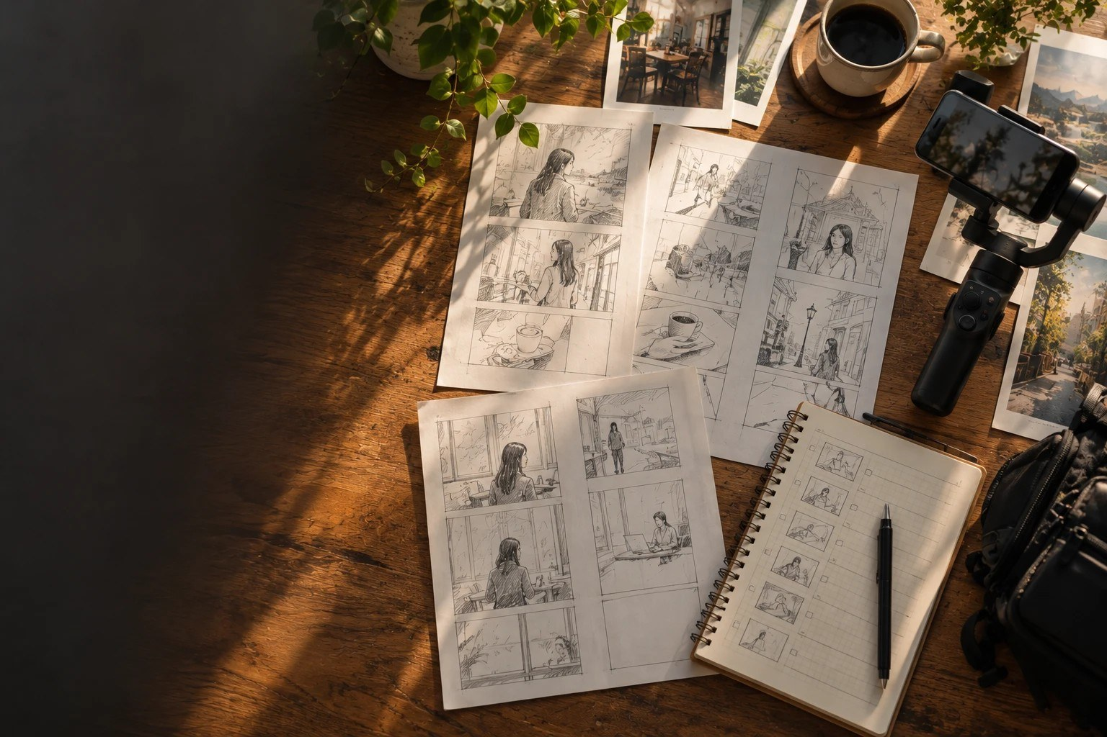
스토리보드와 촬영 계획
6교시
06
찍기 전에 그려 보고, 언제 어디서 찍을지 정하기
Notes:
목표: 스토리보드 칸 → 1회차 촬영 기법 연결 → ChatGPT로 콘티 그림 → 촬영 계획표 → 스토리보드 3칸 + 서로 체크.

Slide 48
스토리보드 한 칸에 들어가는 것
6교시 · 스토리보드와 촬영 계획
칸 | 적는 것 | 예 (가상 · 오늘 첫 빵)
샷 크기 | 1회차 5교시 | 익스트림 클로즈업
앵글 | 아이레벨 · 하이 · 로우 · 탑뷰 | 탑뷰
움직임 | 고정 · 팬 · 달리 인 … | 고정
소리 | 현장음 · 음악 · 내레이션 | 오븐 문 여는 소리
자막 | 화면에 쓸 글자 | "새벽 4시 12분"
촬영 / AI | 직접 찍기 또는 AI로 | 촬영
그림
(9:16)
장면 1 · 훅
Notes:
워크북 10쪽. 그림은 막대 인간이면 충분. 중요한 건 칸마다 "샷 크기 · 앵글 · 움직임 · 소리 · 자막"이 정해져 있는 것.
마지막 칸 "촬영 / AI"는 이 장면을 직접 찍을지, AI 이미지 · 영상으로 만들지(4회차) 표시.

Slide 49


1회차에서 배운 것이 여기서 쓰입니다
6교시 · 스토리보드와 촬영 계획
샷 크기 · 앵글
5샷 시퀀스
숏리스트
구도 10가지
칸마다 샷 크기와 앵글 정하기. 같은 크기 연속은 피하기
모르겠으면 손 · 얼굴 · 와이드 · 어깨 너머 · 특이한 앵글
스토리보드를 숏리스트로 바꾸면 촬영 순서가 됨 (커버리지)
훅 장면 하나는 구도까지 정해 두기
스토리보드는 "찍기 전에 한 번 촬영해 보는 것"
Notes:
지난주 촬영 이론이 스토리보드의 언어. 핸드북 1장을 옆에 두고 칸을 채우세요.

Slide 50
ChatGPT 이미지로 콘티 그림 만들기
6교시 · 스토리보드와 촬영 계획
ChatGPT 이미지에 (영어가 더 정확해요)
쓰는 법
Simple storyboard sketch, pencil and light grey marker, vertical 9:16 frame.
Scene: [장면 설명, 예: a baker's hands taking bread out of an oven at dawn]
Shot size: [extreme close-up / close-up / medium / wide]
Angle: [eye level / high angle / low angle / top-down]
No text, no real people's faces, simple figures.
한 칸씩 요청
샷 크기 · 앵글은 1회차 영어 이름 그대로
실존 인물 · 브랜드 넣지 않기
마음에 안 들면 "더 단순하게"
1회차 영어 용어가 그대로 프롬프트가 됩니다 (4회차 AI 영상에서도)
Notes:
그림 실력이 걱정되면 AI로. 단, 실존 인물 · 브랜드 · 다른 사람 얼굴은 넣지 않습니다. 단순한 연필 스케치 스타일이 가장 콘티답습니다.
세 칸을 한 번에 요청하면 칸 모양이 섞이니, 한 칸씩 요청하는 것이 안전합니다.

Slide 51
촬영 계획표
6교시 · 스토리보드와 촬영 계획
항목 | 적는 것 | 예 (가상 · 오늘 첫 빵)
장소 | 어디서, 대안 장소까지 | 가게 주방 / 비 오면 계산대 앞
날짜 · 시간대 | 빛을 보고 정하기 (1회차 빛) | 11/15 새벽 5시, 창가 자연광 없음 → 주방등
소품 | 화면에 나올 것 | 첫 빵 트레이, 가게 앞치마
출연자 | 누가 나오나, 얼굴 공개 여부 | 사장님 손만 (얼굴 X)
허락받을 것 | 장소 · 사람 · 음악 | 직원 촬영 동의
장비 | 폰 · 삼각대 · 마이크 · 반사판 | 폰 + 미니 삼각대
시간대는 빛으로 정하고, 허락은 찍기 전에
Notes:
워크북 11쪽. 스토리보드가 "무엇을"이면 촬영 계획표는 "언제 · 어디서 · 무엇을 챙겨서". 특히 시간대(빛)와 허락받을 것.
3주 과제 3주차에 훅 포함 5컷 이상 촬영 → 3회차 편집 재료.

Slide 52
실습 · 스토리보드 3칸 + 서로 체크
6교시 · 스토리보드와 촬영 계획 · 실습
실습 + 크루
1
2
3
훅
핵심
마무리
첫 3초. 오늘 고른 훅
약속을 지키는 장면 하나
한 줄 정리 + 다음 행동
서로 체크 · 폰으로 찍을 수 있나? 장소 □ 빛 □ 장비 □ 허락 □
다 그리면 크루 완료 카드. 7교시는 노트북 · 폰 충전 확인하고 시작
Notes:
훅 · 핵심 · 마무리 3칸만. 크루원끼리 서로의 스토리보드를 보고 "폰으로 찍을 수 있나"만 체크(장소 · 빛 · 장비 · 허락).
기본: 3칸 + 칸마다 샷 크기 / 도전: 촬영 계획표까지 + AI 콘티 그림.

Slide 53

채널 열고 내놓기
7교시
07
안 되면 내가 한다. 오늘 채널을 엽니다
Notes:
목표: 유튜브 채널 개설(강사도 함께) → 발행 체크 → 첫 쇼츠 업로드 → 3회차 발표 방식 크루 투표 → 3주 과제와 크루 체크인 안내.

Slide 54
유튜브 채널 여는 순서
7교시 · 채널 열고 내놓기
구글 계정 로그인
개인과 분리하려면 브랜드 채널
프로필 · 배너
다음 장 규격. 오늘은 임시여도 OK
1
4
채널 만들기
프로필 사진 → 내 채널 만들기
소개 · 링크
소개글 두 줄, 인스타 · 가게 링크
2
5
이름 · 핸들(@)
4교시에 정한 이름 · 핸들 후보
재생목록 1개
시리즈 이름으로 만들어 두기
3
6
오늘은 "열기"가 목표. 예쁘게 다듬는 건 3주 과제에서
Notes:
강사 화면을 띄우고 같이 합니다. 강사도 오늘 새 채널을 열어요("저도 오늘 0명부터 시작합니다").
개인 계정과 분리하고 싶으면 '브랜드 채널'로. 메뉴 이름은 바뀔 수 있으니 막히면 옆 사람 → 강사.

Slide 55
프로필과 배너 규격
7교시 · 채널 열고 내놓기
보이는
부분
1235 × 338 안전 영역 · 글자와 로고는 여기에
프로필 800 × 800 권장
원형으로 잘려 보임
배너 글자는 가운데 띠에만, 프로필은 작게 봐도 알아보게
배너 2048 × 1152 (TV에서는 전체가 보임)
Notes:
유튜브 고객센터 기준 권장값(바뀔 수 있음). 배너는 기기마다 보이는 부분이 달라서, 글자 · 로고는 가운데 안전 영역에만.
프로필은 원형으로 잘려 보이니 가운데에 한 가지 그림. ChatGPT 이미지로 만들어도 됩니다(실존 인물 · 브랜드 X).

Slide 56
발행 전 다섯 가지
7교시 · 채널 열고 내놓기
1
제목
타깃이 검색할 말을 앞에, 짧게
2
썸네일 · 첫 화면
글자 적게, 작게 봐도 읽히게
3
설명 첫 두 줄
무엇을 보여 주는지 + 채널 소개 한 줄
4
공개 범위
공개 · 일부 공개(링크 아는 사람만) · 비공개
5
AI 표시
사실처럼 보이는 합성 · 변경 콘텐츠면 공개
"일부 공개"로 올려도 됩니다. 채널을 여는 것 자체가 오늘의 목표
Notes:
업로드 화면에서 하나씩 같이 확인. 맞춤 썸네일은 휴대전화 인증이 필요할 수 있어요(쇼츠는 영상 속 한 장면을 고르는 방식).
AI 표시: 사실처럼 보이는 합성 · 변경 콘텐츠면 업로드할 때 '변경되거나 합성된 콘텐츠'로 공개. 오늘 첫 쇼츠는 직접 찍은 영상이면 해당 없음.

Slide 57
실습 · 첫 쇼츠 올리기
7교시 · 채널 열고 내놓기 · 실습
실습 + 크루
무엇을 올리나
어떻게
☐ 1회차 크루 베스트 컷 · 내 5샷 시퀀스
☐ 15초 채널 예고: "이 채널은 ○○을 올립니다"
☐ 얼굴 대신 손 · 공간 · 소품도 OK
☐ 유튜브 앱 → + → Short 만들기 (또는 PC 업로드)
☐ 제목 · 설명 두 줄 · 공개 범위
☐ 크루장에게 채널 주소 알려 주기
강사도 오늘 새 채널, 첫 쇼츠. 우리 모두 구독자 0명부터
Notes:
1회차 베스트 컷이나 오늘 찍는 15초 채널 예고. 얼굴 · 공개가 부담이면 손 · 공간만 나오는 영상, "일부 공개"로.
강사가 먼저 강사 채널에 첫 쇼츠를 올리는 모습을 화면으로 보여 줍니다. 크루장은 크루원 전원 채널 주소를 크루 시트에.

Slide 58
크루 투표 · 3회차 발표는 어떻게 할까?
7교시 · 채널 열고 내놓기 · 크루 투표
크루 투표
A
B
C
전체 앞 3분 발표
크루 안 발표 → 대표 1명
갤러리 워크
한 사람씩 기획안 화면을 띄우고 3분. 강사 · 전체 피드백
크루 안에서 전원 발표, 크루가 고른 1명이 전체 앞에서
기획안을 벽 · 화면에 띄우고 돌아보며 스티커 피드백
어떤 방식이든 글 · 화면으로 발표해도 괜찮습니다
Notes:
크루마다 하나에 투표 → 다수결. 어떤 방식이든 글 · 화면 기반 발표는 항상 허용(말하기 부담 있는 사람 배려).
결과는 단톡방 공지. 3회차(11/19) 오전에 발표합니다.

Slide 59
3주 기획 과제 · 10/31 – 11/18
7교시 · 채널 열고 내놓기
1주
10/31 – 11/6
2주
11/7 – 11/13
3주
11/14 – 11/18
아이템 확정 · 레퍼런스 10개 수집 · 그중 3개 해부 6칸
기획안 완성: 콘셉트 · 타깃 · 시리즈 5편 · 대표 영상 1편
대표 영상 대본 · 스토리보드 · 촬영 계획표 + 훅 포함 5컷 이상 촬영
제출 · 해부 시트 3장
제출 · 기획안 (강사 댓글 피드백)
제출 · 대본 · 스토리보드 · 촬영 클립
3주차에 찍은 5컷이 3회차 CapCut 첫 편집 재료가 됩니다
Notes:
워크북 13쪽에 같은 표. 제출은 드라이브 → 크루 폴더 → 내 이름 → 2회차 과제.
강사는 2주차(11/7–11/13)에 기획안에 드라이브 댓글로 한 번 피드백. 기획 코치 GPT로 스스로 점검.

Slide 60

기획 코치 GPT 쓰는 법
7교시 · 채널 열고 내놓기 · 3주 과제
1
2
3
4
링크로 열기
몇 주차인지 말하기
워크북을 그대로
답하고 고르기
단톡방 링크 → ChatGPT 로그인 → 아래 시작 버튼 중 하나 누르기
"지금 2주차, 기획안 쓰는 중이야" 한 줄로 시작
쓴 내용을 붙여 넣거나 워크북 사진을 찍어 올리기
코치의 질문엔 내 경험으로, 고르는 건 내가. 결과는 워크북 · 드라이브에
시작 버튼
아이템 후보 3개 좁히기 · 레퍼런스 해부 6칸 · 채널 콘셉트 점검 · 훅 판정
막히면 코치 → 크루 → 강사 순서로
Notes:
3주 과제 동안 혼자 막힐 때 먼저 찾는 코치. 링크는 단톡방에 공지합니다. 강사가 화면으로 한 번 열어 보여 주기.
코치는 답을 대신 써 주기보다 질문을 먼저 합니다. 내 경험으로 답할수록 기획안이 내 것이 됩니다. 최종 선택은 늘 내가.

Slide 61
주차별로 이렇게 물어보세요
7교시 · 채널 열고 내놓기 · 3주 과제
1주
아이템 · 해부
"내 아이템 후보 [3개]를 5기준으로 같이 좁혀 줘. 나는 [경력 · 취미]가 있어."
"이 영상을 해부 6칸으로 정리해 줘. 제목 [ ] / 자막 [ ] (캡처 첨부)"
2주
기획안
"내 채널 콘셉트 한 장을 점검해 줘. 잘된 점 1개, 고칠 점 2개만."
"시리즈 5편 목록이 같은 틀로 이어지는지 봐 줘: [목록]"
3주
대본 · 스토리보드
"내 훅 3안을 판정해 줘: [훅 1 / 2 / 3]. 나를 모르는 사람 기준으로."
"이 스토리보드를 폰으로 찍을 수 있는지 체크해 줘: [3칸]"
링크만 주면 지어낼 수 있어요. 내용을 주고, 마지막 확인은 내 눈으로
Notes:
그대로 복사해서 [대괄호]만 바꿔 쓰는 예시. 워크북 해당 쪽을 사진으로 같이 올리면 더 정확합니다.
주의: 코치가 영상 링크만 보고 내용을 지어낼 수 있어요(레퍼런스는 제목 · 자막 · 캡처를 함께). 전화번호 · 주소 같은 개인정보는 넣지 않기.

Slide 62

수업이 없는 3주에도 크루는 계속
7교시 · 채널 열고 내놓기 · 크루
크루
매주 일요일 밤 · 크루장 한 줄
"크루 ○ 이번 주 전원 완료" 또는 "남은 사람 ○명, 크루가 챙기는 중"
주 1회 크루 체크인
남은 사람은 크루가
크루 트리 현황판
일요일 밤, 크루장이 단톡방에
강사보다 크루가 먼저 챙기기
오늘 채널 연 사람 칸에 줄기 스티커
크루 전원이 채널을 열었다면 크루 이름 옆에 별 하나
Notes:
크루 체크인: 매주 일요일 밤까지 크루장이 단톡방에 한 줄. 남은 사람은 크루가 먼저 챙깁니다(강사가 아니라).
마지막: 오늘 채널을 연 사람은 크루 트리 현황판에 줄기 스티커. 크루 전원이면 크루 이름 옆에 별.

Slide 63
3회차 예고 · 11/19 (목)
7교시 · 채널 열고 내놓기
11월 19일, 첫 오너먼트를 답니다
기획안 발표
CapCut PC 기초
파일럿 숏폼 편집
채널에 업로드
트리에 오너먼트
준비물: 3주차에 찍은 5컷 이상 · 대본 · 스토리보드 · CapCut PC
Notes:
3회차: 오전 기획안 발표(오늘 투표한 방식) → 오후 CapCut PC로 첫 편집, 3주차에 찍은 5컷으로 파일럿 숏폼. 트리에 첫 오너먼트가 달립니다.
CapCut PC 설치가 안 된 사람은 3주 안에 꼭.

Slide 64
안 되면
내가 한다
오늘 연 채널이 6번의 수업 내내 우리 트리의 줄기가 됩니다
Notes:
마무리 인사. 크루장은 크루 시트 사진과 채널 주소를 드라이브 크루 폴더에.
수업 후: 요약 영상, 단톡방에 핸드북 2장 · 워크북 · 기획 코치 GPT 링크 · 3회차 발표 방식 투표 결과 공지.

